Slide 1
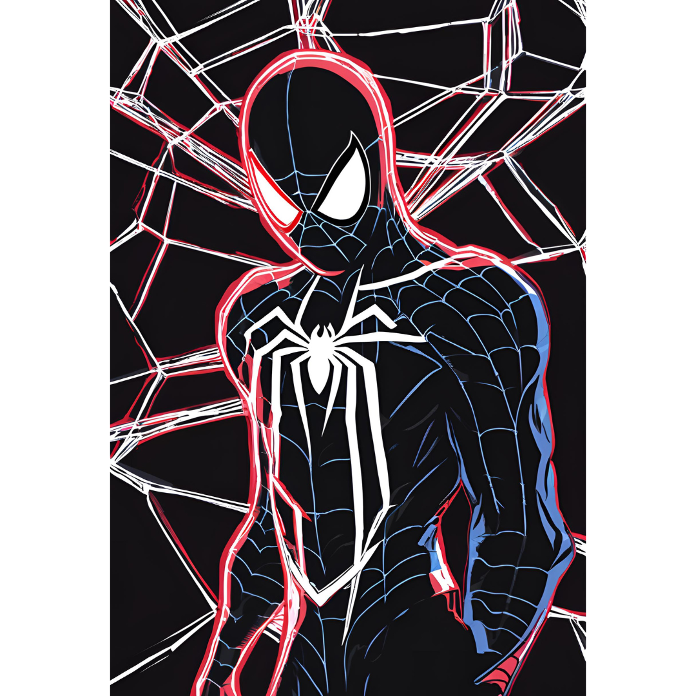
Código Aranha : Teia de Protecão
BRUNO MAGACHO
Primeiros passos na protecao cibernetica

Slide 2
01
Segurança Cibernética
Imagine que você é o guardião de uma fortaleza digital. Se alguém consegue entrar e roubar informações ou causar danos, sua fortaleza perde seu valor e sua reputação é manchada. Proteger seu código é proteger seu trabalho e sua credibilidade.

Slide 3
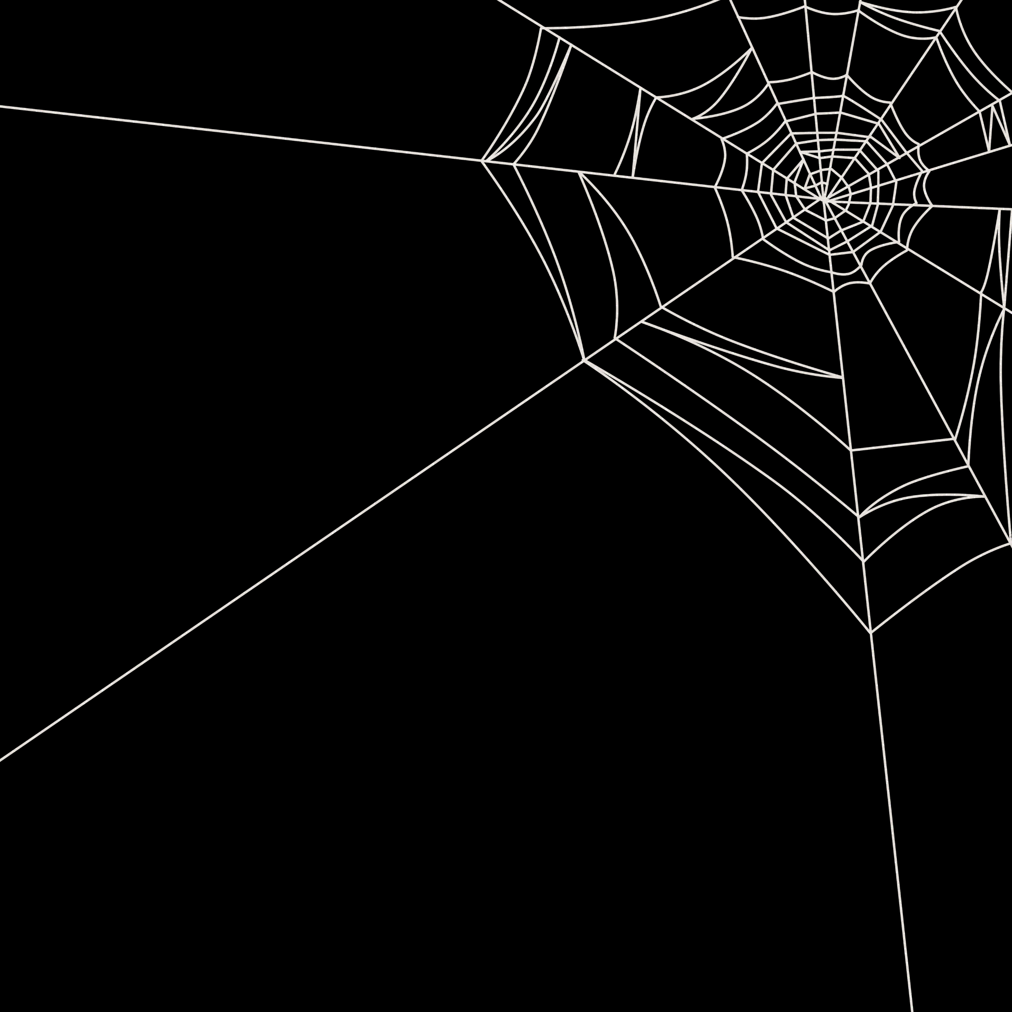
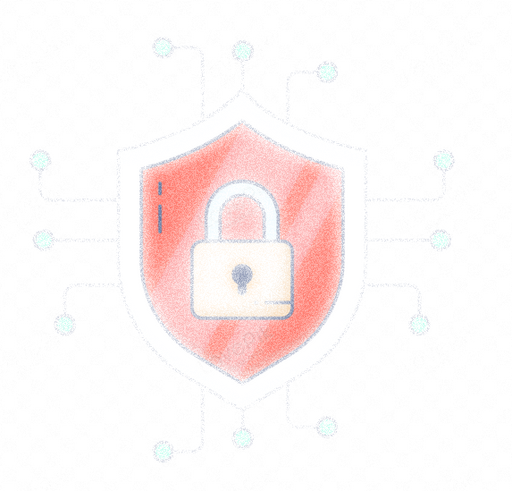
O QUE É SEGURANÇA CIBERNÉTICA?
Segurança cibernética é a prática de proteger sistemas, redes e programas contra ataques digitais. Esses ataques geralmente visam acessar, alterar ou destruir informações sensíveis, extorquir dinheiro dos usuários ou interromper operações normais.

Slide 4
02
Métodos de segurança
Proteger seu código não precisa ser complicado. Com passos simples, como criar senhas fortes, manter seu software atualizado e usar autenticação de dois fatores, você já estará construindo uma forte defesa contra ameaças cibernéticas. Lembre-se, na segurança cibernética, a prevenção é sempre melhor que a correção.

Slide 5
SENHAS FORTES: SEU PRIMEIRO ESCUDO
Considere uma senha como a chave da sua casa. Se for fácil de adivinhar, qualquer pessoa pode entrar. Use senhas longas e complexas, misturando letras, números e símbolos. Nunca reutilize senhas em diferentes contas.

Slide 6
SENHAS FORTES: SEU PRIMEIRO ESCUDO
Considere uma senha como a chave da sua casa. Se for fácil de adivinhar, qualquer pessoa pode entrar. Use senhas longas e complexas, misturando letras, números e símbolos. Nunca reutilize senhas em diferentes contas.

Slide 7
MANTENHA SEU SOFTWARE ATUALIZADO
Imagine que sua casa tem uma porta com defeito. Se você não a consertar, qualquer pessoa pode entrar. Atualizar seu software corrige essas "portas com defeito" no seu sistema, impedindo que hackers explorem vulnerabilidades conhecidas.

Slide 8
USE AUTENTICAÇÃO DE DOIS FATORES (2FA)
Pense no 2FA como ter uma chave extra para sua casa. Mesmo que alguém descubra sua senha, ainda precisará da segunda chave para entrar. Utilize apps de autenticação ou SMS para adicionar essa camada extra de segurança.

Slide 9
EVITE REDES WI-FI PÚBLICAS
Usar Wi-Fi público é como ter uma conversa privada em um café lotado. Qualquer pessoa pode ouvir. Prefira usar uma rede privada e, se precisar usar uma pública, utilize uma VPN (Rede Virtual Privada) para criptografar sua conexão.

Slide 10
BACKUP REGULAR DOS SEUS DADOS
Considere uma senha como a chave da sua casa. Se for fácil de adivinhar, qualquer pessoa pode entrar. Use senhas longas e complexas, misturando letras, números e símbolos. Nunca reutilize senhas em diferentes contas.

Slide 11
PROTEJA SEU CÓDIGO COM CONTROLES DE ACESSO
Imagine que apenas certas pessoas podem entrar em algumas salas da sua casa. No seu código, use controles de acesso para garantir que apenas pessoas autorizadas possam ver ou modificar partes sensíveis do sistema.

Slide 12
DESCONFIE DE E-MAILS E LINKS SUSPEITOS
Se você receber um pacote inesperado na porta de casa, você não abriria sem verificar quem enviou, certo? O mesmo vale para e-mails e links. Verifique sempre a origem antes de clicar ou fornecer informações.

Slide 13
03
Agradecimentos

Slide 14

OBRIGADO POR LER ATÉ AQUI
Esse Ebook foi gerado por IA, e diagramado por humano.
O passo a passo se encontra no meu GitHub.
Esse conteúdo foi gerado com fins didáticos de construção, não foi realizado uma validação cuidadosa humana no conteúdo e pode conter erros gerados por uma IA.
https://github.com/BMagacho

